Slide 1
Mass media
Literatura Pojęcia i terminy Komunikowanie Determinizm technologiczny. Modele
Uwaga notatki pod slajdami!

Slide 2
01. Em Griffin „Podstawy komunikacji społecznej”
02. Kim Barnes „Wywieranie wpływu”
03. Pierre Sorlin „Mass Media”
04. Byron Reewes i Clifford Nass „Media i ludzie”
05. McLuchan „Wybór tekstów”
06. Bronisław Siemieniecki (red.) „Manipulacja Media Edukacja”
07. Tomasz Goban-Klas „Media i komunikowanie masowe”
08. Roger D. Wimmer i Joseph R. Dominick „Mass media. Metody badań”
09. Dariusz Doliński „Psychologia reklamy”
10. Richard Laermer i Michael Prichinello „Public relations”
11. Denis McQuil „Teoria komunikowania masowego”
12. J. Jędryczkowski „Media masowe w edukacji” w: „Prezentacje multimedialne w pracy nauczyciela”
13. Bogusława Dobek-Ostrowska „Studia z teorii komunikowania masowego”
14. Derrick de Kerckhowe Powłoka Kultury
15. Alvin i Heidi Toffler „Budowa nowej cywilizacji. Polityka trzeciej fali”
16. Bogusława Dobek-Ostrowska „Nauka o komunikowaniu. Podstawowe orientacje teoretyczne”
17. Derrick de Kerckhove „Inteligencja otwarta”

Slide 3
Notes:
Bardzo wiele teorii z zakresu oddziaływania komunikatów interpersonalnych / medialnych.
Komunikacja grupowa i publiczna.
Komunikacja masowa: M. Mc. Luhan i inni (także „media i ludzie);
Kontekst kulturowy (kom. Międzykulturowa); Płeć / stereotypy (np. w reklamie); Odmienność kodów językowych (np. alfabetyczne/piktograficzne)
Perspektywy (prawie nie ma Internetu).
Także zaspokajanie potrzeb …

Slide 4
Notes:
Początki komunikowania się; rodzaje teorii;
Pojęcia i modele komunikowania się (dużo); środki i formy kom.
Media – definicje.
Mass media
Odbiorcy
Oddziaływania
Media a rozwój społ.
Społeczeństwo informacyjne.

Slide 5
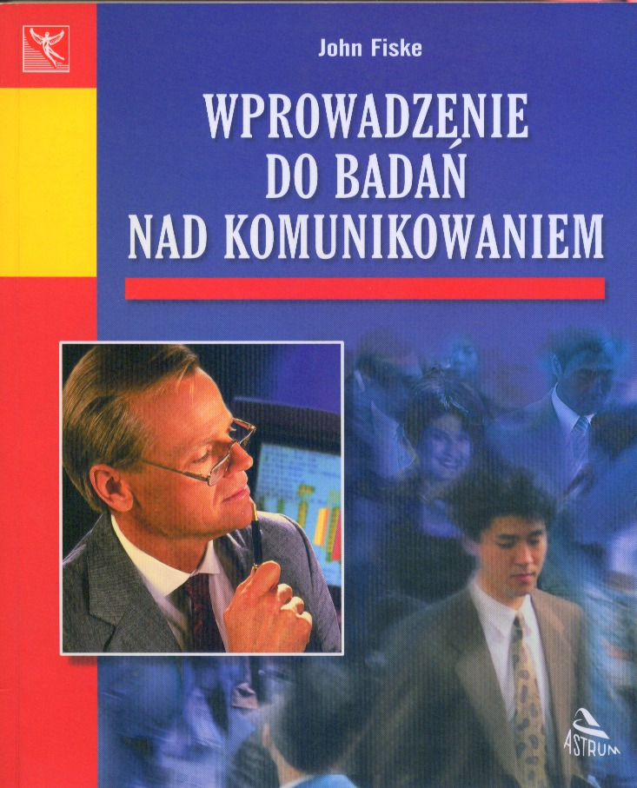
Notes:
Teoria komunikacji; Modele komunikowania się.
Znak i jego znaczenie; Semiotyka: dział logiki badający znaki, dzielący się na syntaktykę (bada funkcje syntaktyczne - relacje, które zachodzą między wyrażeniami (znakami językowymi) wewnątrz języka i które mają charakter formalny.), pragmatykę (relacji między znakiem a odbiorcą) i semantykę (relacje między językiem a rzeczywistością).
Kody …

Slide 6
Notes:
(!) Bardzo dobry podręcznik (także w USA).
Narodziny mediów i mass mediów
Teorie komunikowania masowego; masa/ masowy odbiorca/ instytucje/ kultura masowa/ modele komunikowania.
Teoria mediów a teoria społeczna; zapośredniczenie; władza i nierówność; integracja i tożsamość społeczna; (…); Determinizm technologiczny.
Komunikacja masowa a kultura.
Nowe media (!)
Struktury mediów; Wolność M.; prawda; jawność; ład; odpowiedzialność (np. wikileaks)
Ekonomia i zarządzanie mediami.
Globalizacja
Organizacje
Kultura mediów;
Treść (!)
Gatunki
Widownia
Oddziaływanie (!) Dla tych co piszą np. o reklamie! (uświadamianie potrzeb oraz tworzenie potrzeb)
Perspektywy

Slide 7
Notes:
Galaktyka Gutenberga ś.136
Środek jest przekazem ś.212
Media zimne i gorące s.229
Globalna wioska s.179

Slide 8
Notes:
Realne spojrzenie na globalizm (jego brak).
Dyskusja z Globalną wioską
Dysproporcje w dostępie do mediów.

Slide 9
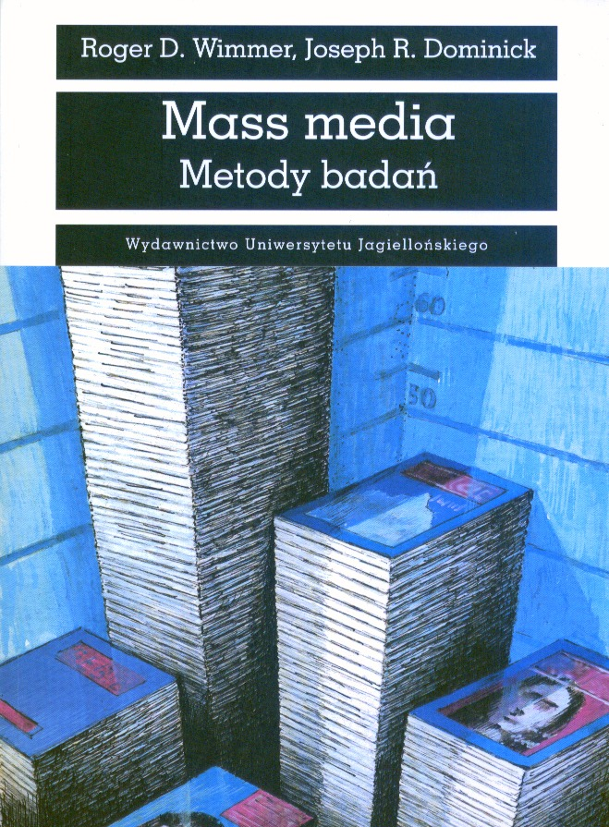
Notes:
Etyka badań.
Próbkowanie
Badania ilościowe i jakościowe (analiza jakościowa i ilościowa tekstu – teksty kultury def.)
Metody
Analiza danych.

Slide 10
Notes:
Komunikacja społeczna – koncepcje kom.; informacja a TI;
Edukacja a komunikacja.
Interakcje społeczne; język; kody; emotikony

Slide 11
Notes:
I
Wybrane teorie kom. mas./międzykulturowego/
Kino; PR; Reklama polityczna; Przedsiębiorstwa medialne; Telewizja – ewolucja; Nowe tech. W Polsce.
II
Teorie – dużo. (magisterka)

Slide 13
Notes:
Def. Komunikacji medialnej w tej książce nie ma!
Mit i metafora w komunikacji biznesowej
Iluzja i przesąd
Hasło i slogan
Język reklamy – nie musi być prymitywny.

Slide 14
Notes:
Edukacyjne zastosowania mass mediów – geneza
Teorie (szczególnie w zakresie oddziaływań multimediów)
Stymulacja procesów uwagi (…)./ Znaczenie komunikatów pozawerbalnych

Slide 15
Notes:
Znaczenie komunikatów pozawerbalnych.
Komunikacja niewerbalna – trening / patrz Hal „Poza kulturą”

Slide 16
Notes:
Reklama/ oddziaływania/ strategie/ skuteczność/ - inspiracje przy tworzeniu mediów edukacyjnych.
Procesy poznawcze – film neuromarketing (…).
Człowiek w reklamie / stereotypy
Kiedy kupujemy – znowu film neuromarketing

Slide 18
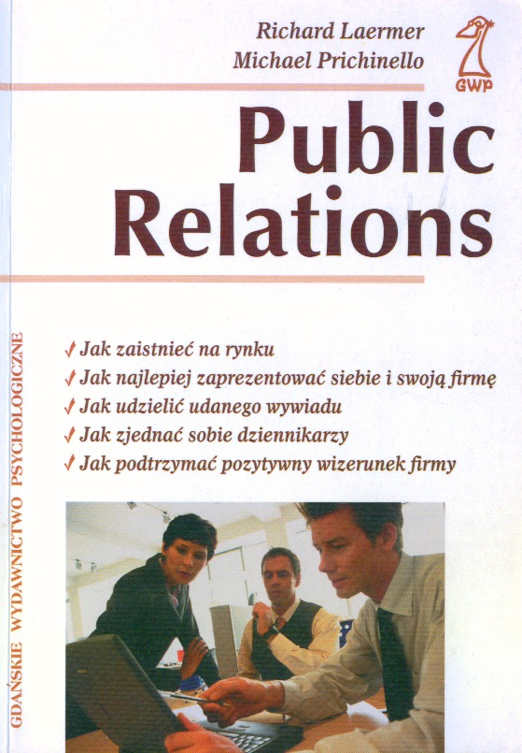

Slide 19
Notes:
Sieciowa tożsamość / tworzenie wrażenia / maski maskarady
Dynamika grup w cyberprzestrzeni (konflikty współpraca – fora i akcje)
Wyzwiska/ Sympatie/ Pornografia/ Internet złodziejem czasu.
Altruizm w sieci
Problematyka płci
Tradycje i wartości.

Slide 20
Notes:
I
Interaktywność/ Hipertekstowość/ Komunikacyjność/ Multimedialność …
II
Telewizja oddziaływanie (!!!)
Alfabetycznie / piktograficznie
Cyberkultura

Slide 21
Notes:
Komunikacja niewerbalna/ aspekty socjologiczne/ filozoficzne/ psychologiczne
Komunikacja/ doradztwo
Komunikacja/ konflikt

Slide 23
Notes:
Osobowość interfejsu
Wielkość interfejsu/ wierność odwzorowania AV/ Wideo konferencje/
Utożsamianie mediów z ludźmi

Slide 24
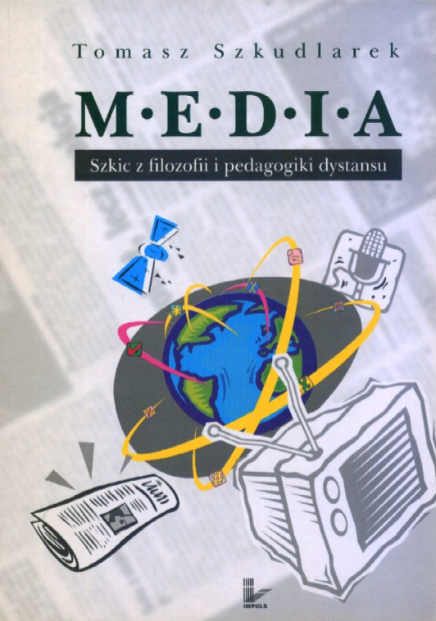
Notes:
Może być przydatna w przypadku badania fenomenu blogów.

Slide 25
Notes:
Gruba dostosowanie interfejsu do grup wiekowych

Slide 26
Notes:
Jak badać gry/ klasyfikacje
Kultura uczestnictwa

Slide 27
Notes:
Gry…

Slide 28
Notes:
Teorie (szczególnie w zakresie oddziaływań filmu/ reklamy/ multimediów)
Stymulacja procesów uwagi (…)/ Znaczenie komunikatów pozawerbalnych.
Gry – aspekty pozytywne i negatywne

Slide 29
Notes:
Treść i forma przekazów a manipulacja (!!!)

Slide 31
Komunikowanie
w szerokim rozumieniu odnosi się do całej przyrody ożywionej (zarówno świata zwierząt jak i roślin) i określa w tym ujęciu proces transmisji wszelkich informacji biologicznych.
Słowo 'komunikować' historycznie powiązane jest ze słowem 'wspólny (common)' (Rosengren 2000, s. 1). Etymologicznie, pojęcie „komunikowanie" pochodzi od łacińskiego czasownika communico, communicare (uczynić wspólnym, połączyć, udzielić komuś wiado­mości, naradzać się) i rzeczownika communio (wspólność, poczucie łączności). W znaczeniu „komunia, uczestnictwo, dzielenie się" pojęcie to funkcjonowało do XVI wieku, kiedy to nadano mu drugie znaczenie „transmisja, przekaz”. Rozumienie to rozpowszechniło się w XIX i XX wieku wraz z pojawieniem się i rozwojem środków komunikowania związanych z przemieszczaniem się ludzi i przedmiotów w przestrzeni oraz przekazu informacji na odległość. W języku polskim stosowane są dwa pojęcia „komunikacja” i „komunikowanie”. Pierwsze ujmuje podwójny sens słowa „komunikowanie", drugi wiąże się z porozumiewaniem (Dobek-Ostrowska 1999, s. 4).

Slide 32
Komunikowanie społeczne
Termin „komunikowanie społeczne”, w odróżnieniu od szeroko pojmowanego terminu komunikowanie, odnosi się do zjawisk porozumiewania się ludzi w społeczeństwie, w różnych jego strukturach i na różnych poziomach.
W obrębie systemu komunikowania społecznego stanowiącego ogół relacji komunikacyjnych mieszczą się wszystkie procesy związane z porozumiewaniem się ludzkich jednostek (także komunikacja masowa; komunikacja medialna).
To najszerszy system komunikowania w systemie społecznym, którego jest elementem i w którym jednostka stanowi rodzaj centrum odbiorczego napływających z różnych źródeł komunikatów. Polega on na tworzeniu, gromadzeniu oraz odbieraniu informacji między uczestnikami systemu, którym jest ogół społeczeństwa (Dobek-Ostrowska 1999, s. 32).
komunikacja zapośredniczona, mediatyzowana, mediowana, komunikacyjność nowych mediów

Slide 33
Komunikacja społeczna to przekaz informacji pomiędzy jednostkami lub grupami zajmującymi w danej hierarchii społecznej czy strukturze organizacyjnej takie same albo podobne pozycje (komunikacja horyzontalna) lub pomiędzy jednostkami czy grupami zajmującymi różne pozycje (komunikacja wertykalna), dokonujący się za pośrednictwem języka (komunikacja werbalna), symboli (komunikacja symboliczna), gestów i innych forma ekspresji (komunikacja niewerbalna), przez oficjalne kanały komunikacyjne (komunikacja formalna) lub przez nieoficjalne kanały komunikacyjne (komunikacja nieformalna), zamierzony (komunikacja intencjonalna) lub niezamierzony (komunikacja nieintencjonalna), za pośrednictwem koordynatora – jednostki zajmującej centralną pozycję w grupie, mogącą dzięki temu kontrolować przebieg komunikowania się innych osób (komunikacja scentralizowana), lub bezpośredni, gdy wszyscy członkowie grupy mają możność swobodnego komunikowania się między sobą (komunikacja zdecentarlizowana); charakteryzujący się tym, że zarówno nadawca przekazu informacji, jak i jego odbiorca pozostają w bezpośredniej fizycznej bliskości (komunikacja osobowa) lub zachodzących w innych okolicznościach, np. porozumiewanie się przez sieć komputerową czy wymianę korespondencji (komunikacja nieosobowa)
(Olechnicki i Załecki 1998, Słownik Socjologii).

Slide 34
Historia komunikowania społecznego ściśle związana jest z rozwojem cywilizacji. Zastąpienie przez mowę używanych początkowo w celu porozumiewania się sygnałów niewerbalnych umożliwiło rozwój najniższego poziomu komunikowania społecznego, tj. poziomu komunikowania interpersonalnego. Wraz z rozwojem grup społecznych rozwinął się kolejny poziom - poziom komunikowania grupowego. Powstanie sformalizowanych struktur społecznych dało początek komunikowaniu międzygrupowemu, zaś powstanie ustrukturyzowanej władzy politycznej oraz organizacji ekonomicznych wykreowały następny poziom określany jako komunikowanie organizacyjne bądź instytucjonalne. Najwyższym i najmłodszym poziomem komunikowania społecznego jest poziom komunikowania masowego. Jego narodziny i rozwój, zapoczątkowane przez powstanie drukowanej książki, sprzęgnięte są z powstawaniem kolejnych środków komunikowania masowego. Poszczególne poziomy różnią się stopniem sformalizowania interakcji społecznej, tj. zdefiniowania hierarchii uczestników komunikacji oraz charakterem kontaktu społecznego (tab. 1).

Slide 35
Tabela 1. Charakterystyka poziomów komunikowania społecznego (B. Dziedzic: Konstruowanie i rozumienie znaczeń).
Poziom komunikowania społecznego | Stopień sformalizowania interakcji społecznej | Charakter kontaktu społecznego
Komunikowanie interpersonalne | Brak sformalizowania interakcji społecznej | Bezpośrednie interakcje
Komunikowanie grupowe | Pojawienie się problemu powiązań i kontroli oraz norm | Bezpośrednie interakcje
Komunikowanie międzygrupowe | Istnienie problemu powiązań i kontroli oraz norm | Brak bezpośrednich styczności w przypadku wszystkich członków grup
Komunikowanie organizacyjne/ instytucjonalne | Hierarchia jasno zdefiniowana, role nadawcy i odbiorcy jednoznacznie określone | Brak bezpośrednich styczności w przypadku wszystkich członków grup
Komunikowanie masowe | Nadawca profesjonalny - sformalizowana grupa ludzi. Odbiorcy - szeroka grupa ludzi, anonimowa i heterogeniczna. (…) | Brak interakcji (…) (np. prasa) Interakcje epizodyczne (TV, radio) Interakcje impersonalne (np. Internet)

Slide 36
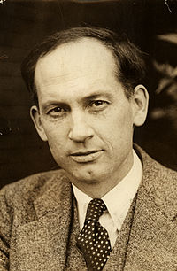
Komunikacja medialna a determinizm technologiczny
Charakter kultury zależy od dominującej
technologii przekazywania informacji
Harold Adams Innis (ur. 5.11.1894 – zm. 8.11.1952)
6 epok cywilizacji ludzkiej
1) Cywilizacja Mezopotamii – pismo klinowe, gliniane tabliczki
2) Epoka imperium greko-rzymskiego – pismo hieroglificzne,
hieratyczne, alfabet, papirus
3) Koniec imperium – późne średniowiecze – pergamin, papier,
atrament
4) Późne średniowiecze – Renesans – papier, atrament, druk
5) Reformacja – Rewolucja Francuska – prasa mechaniczna, papier
6) Epoka współczesna – celuloid, radiofonia

Slide 37
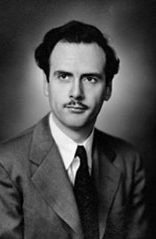
Marshall McLuhan (ur. 21.07.1911 - zm. 31.12.1980)
Media są jedynymi elementami transformacji społecznej
Typologia epok historycznego rozwoju człowieka:
Epoka oralna – mowa
2) Epoka piśmiennictwa – różne rodzaje pisma
3) Epoka typografii – druk
4) Epoka elektroniczna – telegraf, radio, telewizja

Slide 38
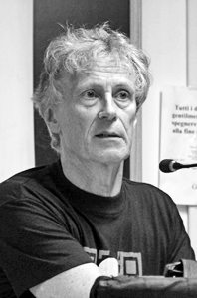
Derrick de Kerckhove (ur. 1944)
„Inteligencja otwarta”
Nowa, całościująca era systemów nielinearnych
Multimedialność
Interaktywność
Komunikacyjność
Hipertekstowość

Slide 39
Problemy sporne w definiowaniu pojęcia komunikowanie (Goban-Klas 2001)
Problem sporny | Stanowiska w definiowaniu
Intencjonalność komunikowania | ■ Komunikowanie jako dynamiczny proces, w którym człowiek świadomie bądź nieświadomie oddziałuje na spostrzeżenia innych ludzi (Anderson). ■ Komunikowanie to intencjonalne przekazywanie znaczeń (Ross).
Skuteczność komunikowania | ■ Komunikowanie odnosi się tylko do tych procesów transmisji, które zakończyły się powodzeniem, tj. doprowadziły do przyjęcia przez odbiorcę przynajmniej zbliżonego do intencji nadawcy znaczenia przekazu (Cushman i Whiting). ■ W procesie komunikowania uczestnicy stają się złączeni w pojęciach, uczuciach, sądach lub działaniach. Skuteczność rozumiana jest tutaj jako powstanie wspólnoty psychicznej lub społecznej między nadawcą a odbiorcą (Adler).
Kierunek przekazu | ■ Dla zaistnienia procesu komunikacji wystarczy jednokierunkowy przekaz informacji od nadawcy do odbiorcy. ■ Komunikowanie to interakcja, w której reakcja odbiorcy staje się sygnałem dla nadawcy (Hartleyowie).
Perswazyjność komunikowania | ■ Wszelkie komunikowanie jest tożsame z perswazją (Hovland). ■ Akt komunikowania zakłada przekazanie przez nadawcę pewnych treści tak aby odbiorca zrozumiał te treści i zaakceptował; nie jest to jednak równoznaczne z intencją wpływu na jego opinie, postawy lub działania (Fauconnier).

Slide 40
Analizy socjologiczne wskazują na następujące cechy łączące wszystkie rodzaje komunikowania (Molęda-Zdziech 2002, s. 17):
komunikowanie jest procesem symbolicznym, tj. mediowanym przez znaki;
komunikowanie jest procesem społecznym;
komunikowanie jest relacją wzajemną, symetryczną (partnerską) bądź niesymetryczną (gdy jedna ze stron zajmuje pozycję uprzywilejowaną);
komunikowanie jest procesem polegającym na indywidualnej interpretacji przekazu, musi jednak odwoływać się do wspólnoty znaczeniowej;
komunikowanie jest procesem rozgrywającym się w określonym kontekście komunikacyjnym (interpersonalnym, grupowym, organizacyjnym, publicznym, masowym, międzykulturowym);
komunikowanie jest procesem świadomym i celowym;
komunikowanie jest procesem polegającym na ciągłych i przemiennych oddziaływaniach werbalnych i niewerbalnych.

Slide 41
Najbardziej typowe określenia terminu komunikowanie (Goban-Klas2001):
Aspekt wiodący | Określenie
Komunikowanie jako transmisja | „Komunikowanie to przekazywanie informacji w bardzo szerokim znaczeniu tego terminu” (Ayer 1955). „Przekazywanie informacji, idei, emocji, umiejętności etc. To właśnie akt lub proces jest zazwyczaj nazywany komunikowaniem” (Berelson i Steiner 1964).
Komunikowanie jako rozumienie | „Komunikowanie jest procesem, dzięki któremu rozumiemy innych i z kolei sami staramy się być zrozumianymi” (Andersen 1959). „Proces, przez który dwie osoby dochodzą do tych samych myśli lub uczuć” (Adler 1963).
Komunikowanie jako oddziaływanie | „Słowa tego używamy do określenia wszystkich sposobów, którymi ludzie oddziaływają na siebie” (Anastasij 1972). „Użycie znaków i symboli, dzięki którym sprawuje się władzę” (Schaecter l951).
Komunikowanie jako łączenie (tworzenie wspólnoty) | „Proces, który łączy nieciągłe części naszego żyjącego otoczenia” (Ruech 1967). „Tworzenie społecznej całości z jednostek przy użyciu języka lub znaków” (Cherry 1961).
Komunikowanie jako interakcja | „Społeczna interakcja za pomocą symboli” (Gerbner 1967).
Komunikowanie jako wymiana | „Wymiana znaczeń między ludźmi jest możliwa w stopniu, w jakim jednostki mają wspólne postrzeżenia, pragnienia i postawy” (Krech, Crutchfield, Ballachey 1962).
Komunikowanie jako składnik procesu społecznego | „Akt komunikacyjny jest środkiem, przez który są wyrażane normy grupowe, sprawowana kontrola społeczna, przydzielane role, osiągnięta koordynacja wysiłków, są ujawniane oczekiwania i przenoszony proces społeczny” (DeFleur 1966).

Slide 42
Komunikacja najczęściej rozpatrywana jest w trzech zakresach: elementów, cech i procesu.
Jak podają J. Watson i A. Hill (1989, za Price 1997, s. 3), pięć głównych elementów koniecznych do zaistnienia komunikacji to:
wiadomość (a message),
nadawca (an initiator, sender),
kanał (a mode/vehicle, channel),
odbiorca (a recipient, receiver),
rezultat (an effect).

Slide 43
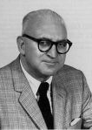
Harold Dwight Lasswell (ur. 13.02.1902 - zm. 18.12.1978)
Model komunikacji (1948)
Klasyczny linearny model opisowy
Jakim
kanałem?
kanał
Z jakim
skutkiem?
skutek
Kto ?
komunikator
Co mówi?
komunikat
Do kogo?
Odbiorca

Slide 44
Myers i Myers (1985, za Price 1997, s. 3) podają sześć cech komunikacji:
komunikacja ma miejsce wszędzie, stanowi centralną cechę całej ludzkiej kultury;
komunikacja ma charakter ciągły, nie posiada dającego się zidentyfikować początku i końca;
komunikacja angażuje dzielenie znaczenia, znacząca interakcja jest warunkiem prawdziwej komunikacji;
komunikacja zawiera przewidywalne elementy, rozumienie jest efektem komunikacji częściowo dlatego, że obecne w niej konwencjonalne elementy pozwalają przewidywać pewne sytuacje i konteksty;
komunikacja ma miejsce na więcej niż jednym poziomie;
komunikacja ma miejsce zarówno między równymi jak i „nierównymi” pod względem pozycji społecznej, wieku, płci, pochodzenia etnicznego itp.

